Slide 1
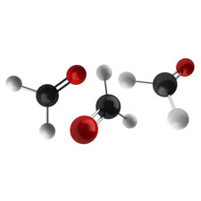
Chương 9
ANĐEHIT – XETON
AXIT CACBOXYLIC
Bài 44
ANĐEHIT – XETON (Tiết 2)

Slide 2

KIỂM TRA BÀI CŨ
Viết công thức tổng quát của dãy đồng đẳng anđehit no, mạch hở, đơn chức.
Cho ví dụ 3 chất trong dãy đồng đẳng này và gọi tên theo tên thay thế.

Slide 3
II – TÍNH CHẤT HÓA HỌC
Cộng hiđro
1. Phản ứng cộng
Cộng nước
Cộng hiđro xianua
Tác dụng với ion bạc trong dd amoniac
2. Phản ứng oxi hóa
Tác dụng với Cu(OH)₂ trong môi trường kiềm

Slide 4
1. Phản ứng cộng:
H
Cơ chế:
δ⁺
δ⁻
δ⁻
δ⁺
+
A - B
Sản phẩm tạo thành:
H
H
C
O
+
A
B
C
OB
A

Slide 5
1. Phản ứng cộng
a. Phản ứng cộng hiđro:
CH₃CH=O + H-H
Ni,tºC
CH₃CH₂-OH
Phản ứng tổng quát :
+1
0
-1
+1
R-CHO + H₂
Ni,tºC
R-CH₂OH
Chất oxi hóa
Chất khử
Sản phẩm là ancol bậc 1; anđehit đóng vai trò là chất oxi hóa

Slide 6
1. Phản ứng cộng
b. Phản ứng cộng nước:
+
H-OH
(Không bền)
c. Phản ứng cộng HCN:
+
H-CN
Xianohiđrin (bền)

Slide 7
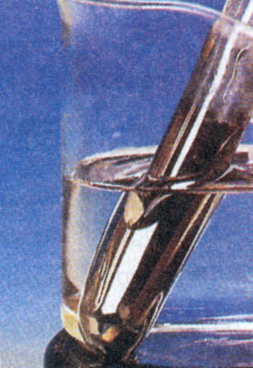
2. Phản ứng oxi hóa
a. Tác dụng với ion bạc trong dd amoniac
AgNO₃ + 3NH₃ + H₂O → [Ag(NH₃)₂]OH + NH₄NO₃
(Phức chất tan)
HCHO+ 2AgNO₃+ H₂O+ 3NH₃
HCOONH₄+ 2NH₄NO₃+ 2Ag
Amoni fomat
CH₃CH=O + 2[Ag(NH₃)₂]OH
CH₃– COONH₄ + 2Ag + 3NH₃+ H₂O
Amoni axetat

Slide 8
+1
+1
R-CH=O+ 2AgNO₃+ H₂O+ 3NH₃
+3
+0
R–COONH₄ + 2Ag + 2NH₄NO₃
Chất khử
Chất oxi hóa
Phản ứng tráng bạc dùng để nhận biết anđehit
Xác định số nhóm anđehit trong phân tử:
R-(CHO)_{a}:

Slide 9
b. Phản ứng với Cu(OH)₂
RCHO + 2Cu(OH)₂ + NaOH
RCOONa + Cu₂O + 3H2O
Chất khử
Chất oxi hóa
Đỏ gạch
Kết luận: Anđehit vừa có tính oxi hóa, vừa có tính khử.

Slide 10

IV- ĐIỀU CHẾ
1. Từ ancol
CuO, t⁰C
Ancol bậc 1
Anđehit
H₂, Ni, t⁰C
R – CH₂OH + CuO R – CHO + Cu + H₂O
CH₃–CH₂OH+CuO CH₃CHO + Cu + H₂O
Ag, 600ºC
2CH₃OH + O₂ 2HCH=O + 2H₂O

Slide 11
IV- ĐIỀU CHẾ
2. Từ hiđrocacbon
- Trong công nghiệp, điều chế anđehit fomic từ metan :
CH₄ + O₂ H-CH=O + H₂O
- Từ axetilen sản xuất anđehit axetic
CH≡CH + H₂O [CH₂=CH–OH] → CH₃CHO
Không bền
- Phương pháp hiện đại sản xuất anđehit axetic
2 CH₂ = CH₂ + O₂ 2 CH₃ – CH=O

Slide 12
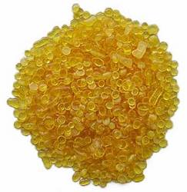
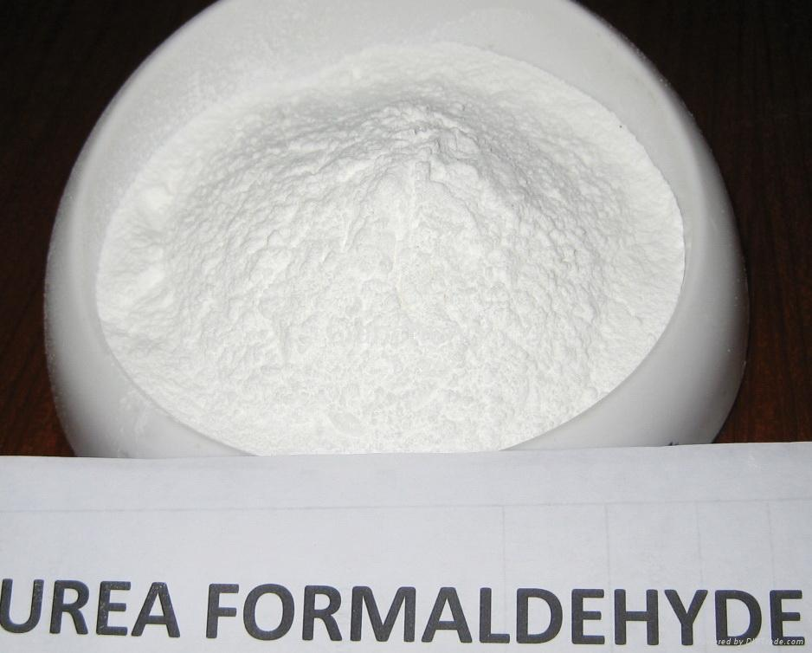
V- ỨNG DỤNG
Fomanđehit
- Sản xuất nhựa phenol-fomanđehit, nhựa ure-fomanddehit
Phenol-fomandehit

Slide 13

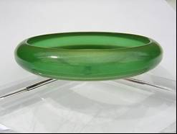

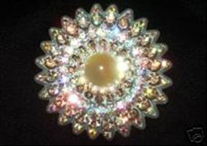


Chất ngàn ứng dụng
Bakelit
8
POLIPHENOLFOMANĐETHIT

Slide 14
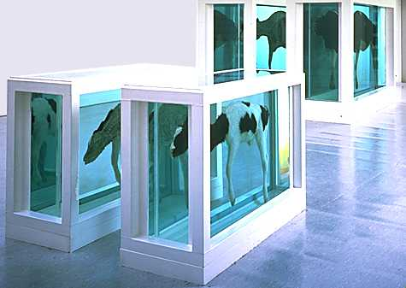
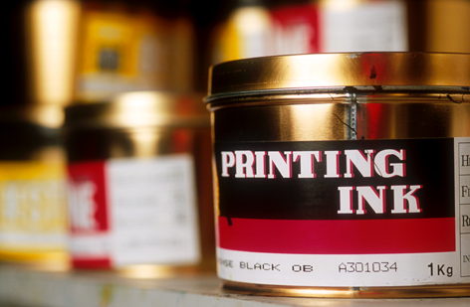

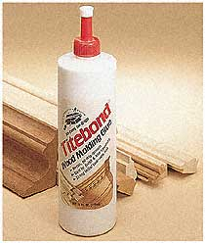
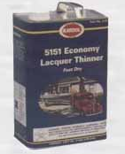

Ngâm tiêu bản động vật
Mực in
Thuốc rửa móng tay
Keo dán gỗ
Vecni
Ổ cắm điện

Slide 15
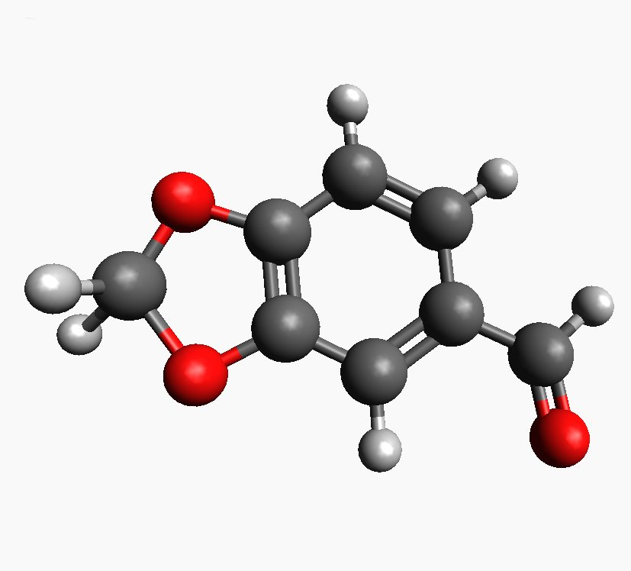
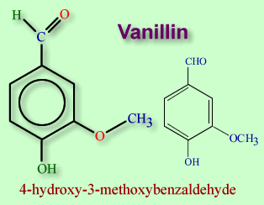
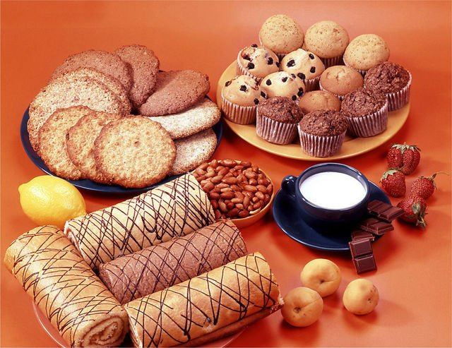
piperonal

Slide 16


Tinh dầu hoa hồng

Slide 17

B. XETON
I. Định nghĩa
Xeton là những hợp chất hữu cơ mà phân tử có chứa nhóm liên kết trực tiếp với hai
nguyên tử cacbon.
Thí dụ: CH₃-CO-CH₃
CH₃-CO-C₆H₅
CH₃-CO-CH=CH₂

Slide 18
II. Tính chất hóa học
-Giống anđehit, xeton cộng hiđro tạo ancol nhưng là ancol bậc II.
R-CO-R’ + H₂ R-CH(OH)-R’
-Khác anđehit, xeton không tham gia phản ứng tráng gương.
- Nhóm CO hút electron làm cho hidro ở gốc hidrocacbon linh động nên tham gia được phản ứng thế.
CH₃-CO-CH₃ + Br₂ CH₃-CO-CH₂Br+HBr

Slide 19
III. Điều chế
1. Từ ancol.
R – COH – R’ + CuO R – CO – R’+ Cu+ H₂O
CH₃–CHOH–CH₃ +CuO
CH₃–CO–CH₃+ Cu+ H₂O
2. Từ hiđrocacbon
Oxi hóa không hoàn toàn từ cumen

Slide 20
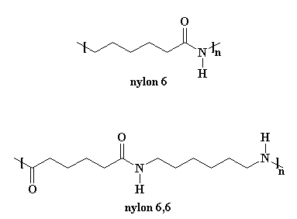
IV. Ứng dụng.
-Làm dung môi.
-Nguyên liệu sản xuất polimer như tơ capron, nilon 6,6.

Slide 21
BÀI TẬP
Câu 1: Xét các chất hữu cơ sau:
CH₂=CH-CH₂OH (1)
CH₂=CH-CHO (2);
CH₃-CH₂-CHO (3);
CH=C -CHO (4)
Những chất nào khi tác dụng với hiđro (xt, tº) cho cùng một sản phẩm?
(1) và (3) B. (1),(2) và (4)
C. (2),(3) và (4) D. (1),(2),(3)và (4)

Slide 22
BÀI TẬP
Câu 2: Thực hiện phản ứng tráng gương hoàn toàn 2,2 gam một anđehit đơn chức, sau phản ứng thu được 10,8 gam Ag. Công thức của anđehit là:
HCHO B. CH₃CHO
C. CH₃CH₂CHO D. không xác định được

Slide 23
BÀI TẬP
Câu 3. Cho các chất sau:
CH₃-OH, C₂H₅-O-C₂H₅, H-CH=O, , CH₃-CH=O
(1)
(2)
(3)
(4)
(5)
Anđehit là:
A. 1, 2, 3
B. 2, 3, 4
C. 3, 4, 5
D. 3, 5
Câu 4. Cho các anđehit sau:
CH₂=CH-CH=O, CH₃-CH=O, O=CH-CH₂-CH=O
(1)
(2)
(3)
Anđehit no, đơn chức, mạch hở là:
A. 1, 2
B. 2
C. 2, 3
D. 1, 2, 3

Slide 24
BÀI TẬP
Câu 5. Cho CTPT của anđehit no, đơn chức, mạch hở như sau: C₃H₆O. CTCT của anđehit này là:
A. CH₂ = CH - CHO
B. CH₃ – CH₂ - CHO
C.
D. CH₃ – CH₂ - CH₂ - OH
5 4 3 2 1
Câu 6. Cho Anđehit sau:
Tên thay thế của anđehit trên là:
A. Hexanal
B. petanal
C. 3-etylbutanal
D. 3-metylpentanal

Slide 25

CHÚC CÁC EM HỌC TỐT!!!

